Slide 1
HOUSE LOAN PREDICTION
Machine Learning Project
William

Slide 2
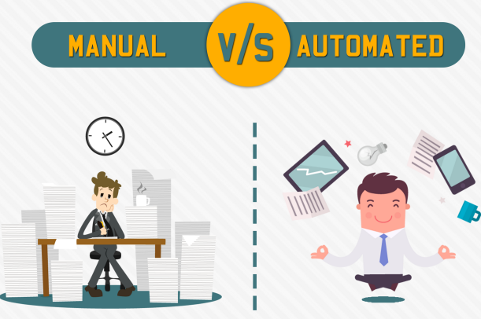
Background
Saat ini perusahaan dalam memvalidasi kelayakan pinjaman masih melakukan validasi secara manual sehingga memakan waktu yang lama.
Oleh karena itu, perusahaan ingin mengotomatisasi proses kelayakan pinjaman berdasarkan informasi pelanggan dan mengidentifikasi faktor/segmen pelanggan yang memenuhi syarat untuk mengambil pinjaman.

Slide 3

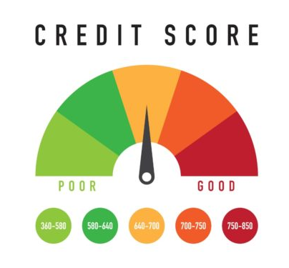

Main Objective
Saves times
Better Credit Score
Reduce Human Error

Slide 4

Overview Data
Source data : https://www.kaggle.com/datasets/gavincanacam/home-loan-predictions

Slide 5
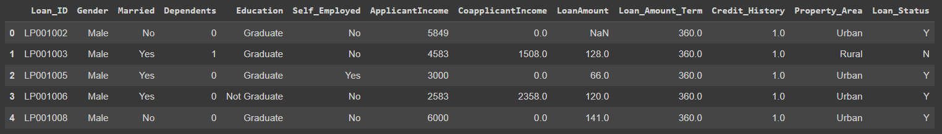
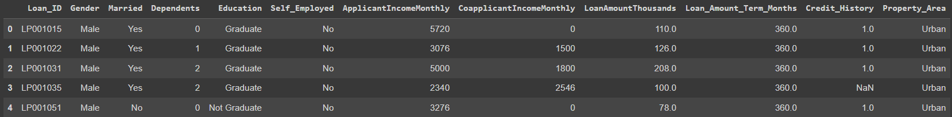
Overview Data
Train
Test

Slide 6
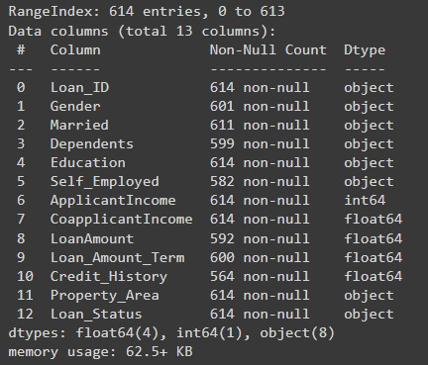
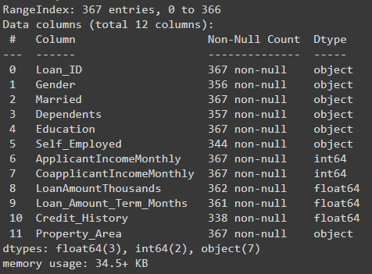
Overview Data
Train data (63%)
Test data (37%)

Slide 7
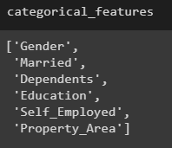
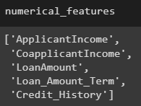
Overview Data

Slide 8
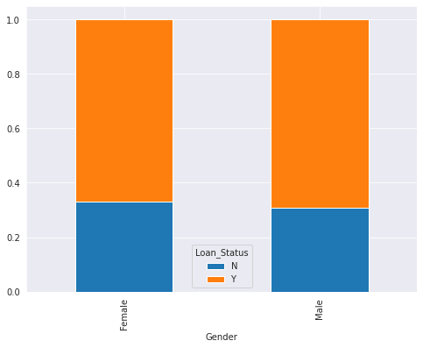
Exploratory Data Analysis
Persentase pelanggan wanita dan pria yang mendapatkan persetujuan pinjaman sama.

Slide 9
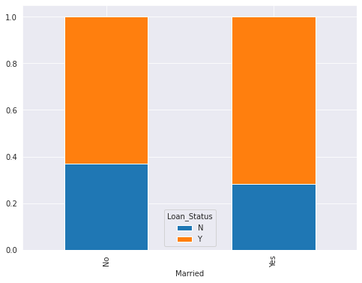
Exploratory Data Analysis
Pelanggan yang sudah menikah kemungkinan besar untuk mendapatkan persetujuan pinjaman.

Slide 10
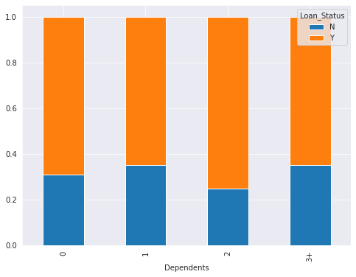
Exploratory Data Analysis
Nasabah yang memiliki tanggungan 1 dan 3+ memiliki kesempatan lebih besar untuk mendapatkan persetujuan pinjaman.

Slide 11
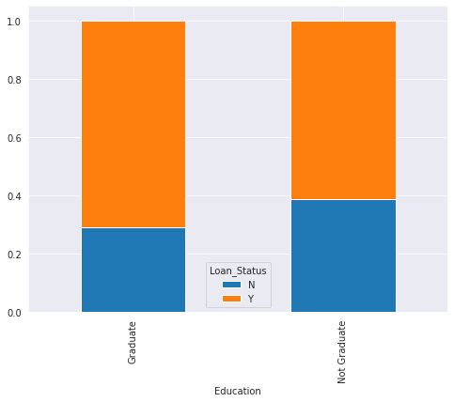
Exploratory Data Analysis
Pelanggan lulusan akademik lebih mudah untuk mendapatkan persetujuan pinjaman.

Slide 12
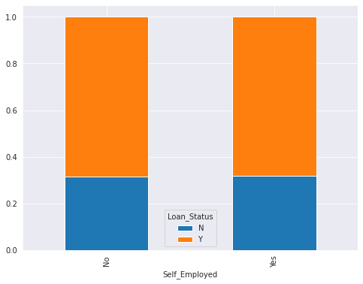
Exploratory Data Analysis
Persentase pelanggan yang bekerja sendiri dan tidak bekerja, mendapatkan persetujuan pinjaman adalah sama.

Slide 13
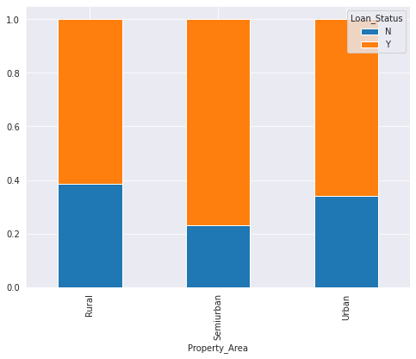
Exploratory Data Analysis
Nasabah dari daerah semi urban memiliki kesempatan lebih besar untuk mendapatkan persetujuan pinjaman.

Slide 14
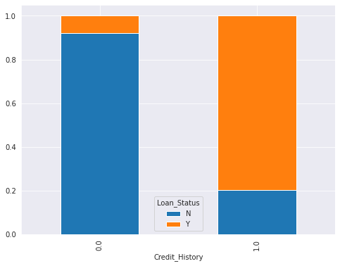
Exploratory Data Analysis
Pelanggan dengan skor kredit 1 lebih mungkin untuk mendapatkan persetujuan pinjaman.

Slide 15
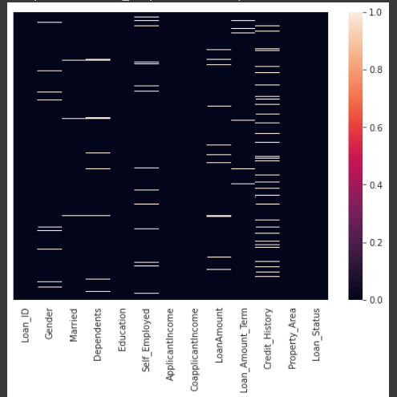
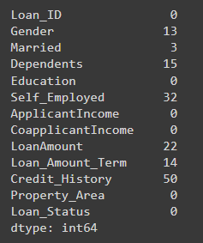
Data Preprocessing – null value
Find and visualize null value in data train
Heatmap null values

Slide 16
Data Preprocessing – null value
To handle null values:
For Categorical Features null values ​​will be replaced with mode values.
For Numerical features, null values ​​will be replaced with mean or median values.

Slide 17
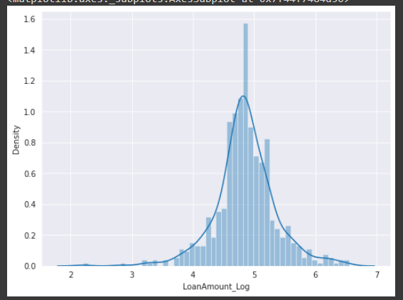
Data Preprocessing - outlier
As the Loan Amount feature follows right skewed distribution, we will perform a log transformation to get the normal distribution, as the model will give a better performance on the normal distribution The same log transformation will be applied on the test data

Slide 18
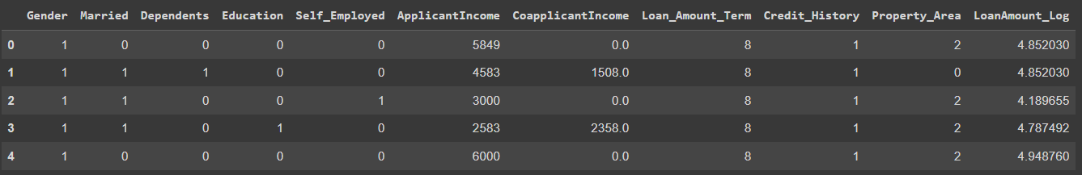
Feature Engineering
Converting all the categorical varibales into numerical varibales

Slide 19
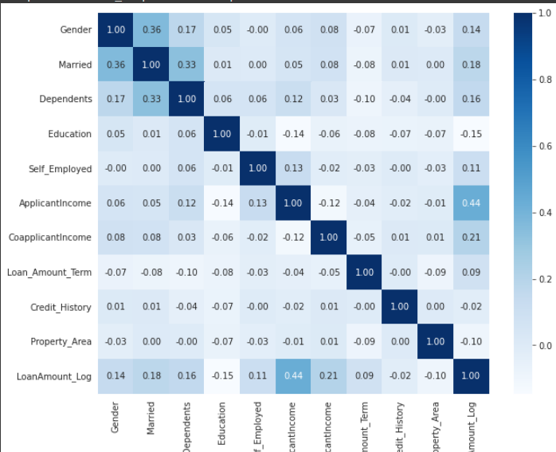
Feature Selection
Correlation Matrix

Slide 20
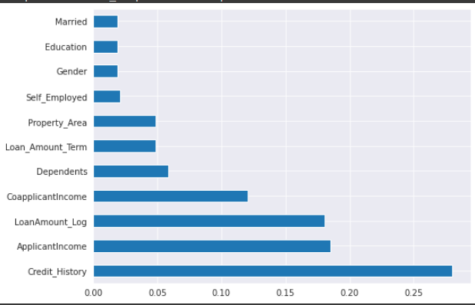
Feature Selection
From the diagram, it is clear that Credit History is the most important feature in the dataset, which means that customers who have paid off their previous debts have a greater chance of getting loan approval.
Feature Importance

Slide 21
Modeling
The following models will the applied on the training data:
Logistic Regression
Random Forest Classifier
Xgboost Classifier

Slide 22
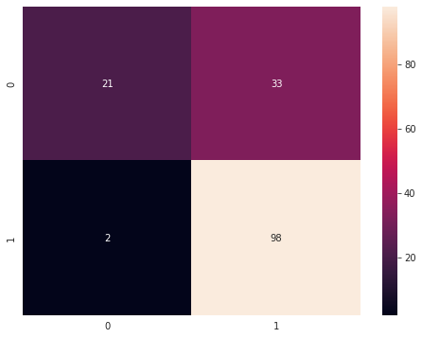
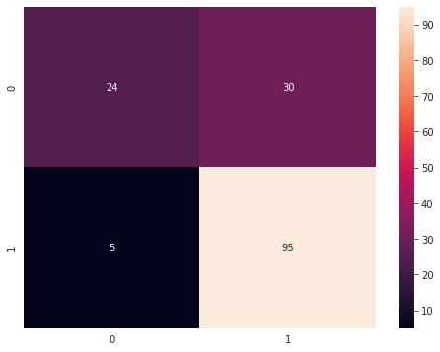

Confusion Matrix
1. Linear Confusion Matrix Result
2. Random Forest Confusion Matrix Result
3. Xgboost Matrix Result

Slide 23
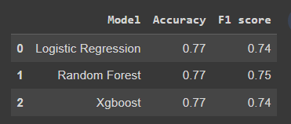
Conclusion
Dari hasil modeling terlihat bahwa Random Forest memberikan skor
akurasi dan skor F1 terbaik.

